Slide 1
Bài 18
TÍNH CHẤT CỦA KIM LOẠI
DÃY ĐIỆN HÓA CỦA
KIM LOẠI (tiếp)

Slide 2
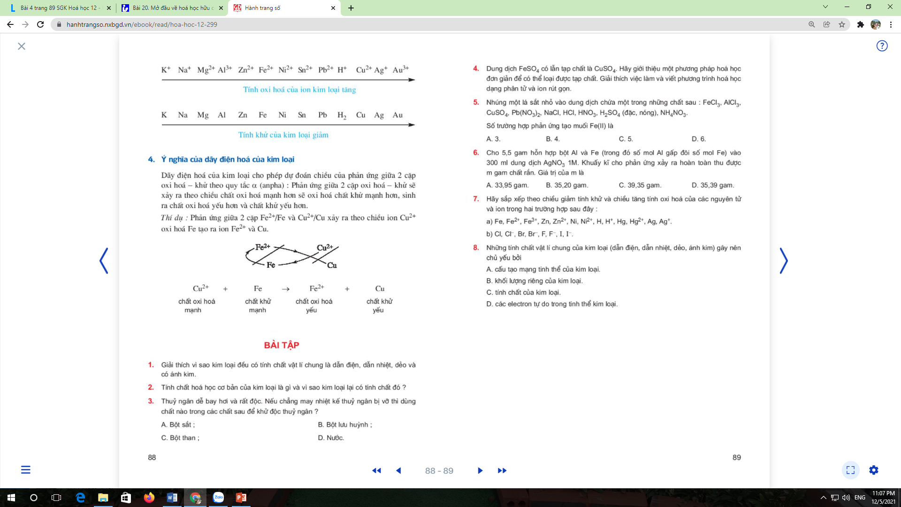

Slide 3
Bài 1 (trang 88) Giải thích vì sao kim loại đều có tính vật lí chung là dẫn điện, dẫn nhiệt, dẻo và có ánh kim.
➔ Kim loại đều có tính chất vật lí chung là dẫn điện, dẫn nhiệt, dẻo và có ánh kim là do sự có mặt của các electron tự do trong mạng tinh thể kim loại.

Slide 4
Bài 8 (trang 89) Những tính chất vật lí chung của kim loại (dẫn điện, dẫn nhiệt, dẻo, ánh kim) gây nên chủ yếu bởi
A. Cấu tạo mạng tinh thể của kim loại
B. Khối lượng riêng của kim loại
C. Tính chất của kim loại
D. Các electron tự do trong tinh thể kim loại

Slide 5
Bài 2 (trang 88) Tính chất hoá học cơ bản của kim loại là gì và vì sao kim loại lại có tính chất đó?
➔ Tính chất hóa học chung của kim loại là tính khử
M → M^{n+} + ne
Bởi vì:
- Nguyên tử kim loại có số electron hóa trị ít 1, 2, 3 electron.
- Trong cùng một chu kỳ bán kính nguyên tử kim loại lớn, điện tích hạt nhân nhỏ.
Vì vậy lực liên kết giữa hạt nhân với các electron hóa trị của kim loại là yếu nên chúng dễ tách ra khỏi nguyên tử. Kim loại thể hiện tính khử.

Slide 6
Bài 3 (trang 88) Thuỷ ngân dễ bay hơi và rất độc. Nếu chẳng may nhiệt kế thuỷ ngân bị vỡ thì dùng chất nào trong các chất sau để khử độc thuỷ ngân.
A. Bột sắt B. Bột lưu huỳnh
C. Bột than D. Nước

Slide 7
Bài 4 (trang 89) Dung dịch FeSO₄ có lẫn tạp chất CuSO₄. Hãy giới thiệu một phương pháp hoá học đơn giản để có thể loại được tạp chất.
➔ Nhúng một thanh sắt vào dung dịch và để một thời gian cho phản ứng xảy ra hoàn toàn.
CuSO₄ + Fe → FeSO₄ + Cu
Toàn bộ Cu thoát ra bám trên bề mặt thanh sắt, lấy thanh sắt ra ta còn lại dung dịch chỉ có FeSO₄

Slide 8
Bài 5 (trang 89) Nhúng một lá sắt nhỏ vào dung dịch chứa một trong những chất sau: FeCl₃, AlCl₃, CuSO₄, Pb(NO₃)₂, NaCl, HCl, HNO₃, H₂SO₄(đặc nóng), NH₄NO₃. Số trường hợp phản ứng tạo muối Fe(II) là
A. 3. B. 4. C. 5. D. 6.
➔ Fe td với các chất tạo muối Fe (II) là: FeCl₃, CuSO₄, Pb(NO₃)₂, HCl.
    Fe + 2FeCl₃ → 3FeCl₂
    Fe + CuSO₄ → FeSO₄ + Cu↓
    Fe + Pb(NO₃)₂ → Fe(NO₃)₂ + Pb↓
    Fe + 2HCl → FeCl₂ + H₂↑
=> Có tất cả 4 trường hợp tạo muối Fe(II)

Slide 9
Bài 7 (trang 89): Hãy sắp xếp theo chiều giảm tính khử và chiều tăng tính oxi hoá của các nguyên tử và ion trong hai trường hợp sau đây:
a) Fe, Fe²⁺, Fe³⁺, Zn, Zn²⁺, Ni, Ni²⁺, H, H⁺, Hg, Hg²⁺, Ag, Ag⁺.
b) Cl, Cl⁻, Br, Br⁻, F, F⁻, I, I⁻.
a) Tính khử giảm dần theo thứ tự: Zn > Fe > Ni > H > Hg > Ag
Tính oxi hóa tăng dần theo thứ tự:
Zn²⁺ < Fe²⁺ < Ni²⁺ < H⁺ < Hg²⁺ < Fe³⁺ < Ag⁺
b) Tính khử giảm dần theo thứ tự: I– > Br– > Cl– > F–
Tính oxi hóa tăng dần theo thứ tự: I < Br < Cl < F

Slide 10
Bài 6 (trang 89) Cho 5,5 gam hỗn hợp bột Al và Fe (trong đó số mol Al gấp đôi Fe) vào 300 ml dung dịch AgNO₃ 1M. Khuấy kĩ cho phản ứng xảy ra hoàn toàn thu được m gam chất rắn. Giá trị của m là
A. 33,95 gam B. 35,20 gam
C. 39,35 gam D. 35,39 gam
➔ Gọi n_{Fe} = x (mol) => n_{Al} = 2n_{Fe} = 2x (mol)
Bảo toàn khối lượng => 56x + 2x. 27 = 5,5
=> x = 0,05 (mol)
=> n_{Fe} = 0,05 (mol) => n_{Al} = 0,1 (mol)
n_{AgNO3} = 0,3 . 1 = 0,3 (mol)

Slide 11
➔ Gọi n_{Fe} = x (mol) => n_{Al} = 2n_{Fe} = 2x (mol)
Bảo toàn khối lượng => 56x + 2x. 27 = 5,5
=> x = 0,05 (mol)
=> n_{Fe} = 0,05 (mol) => n_{Al} = 0,1 (mol)
n_{AgNO3} = 0,3.1 = 0,3 (mol)
Viết PTHH có xảy ra theo thứ tự:
    Al + 3AgNO₃ → Al(NO₃)₃ + 3Ag↓ (1)
    Fe + 2AgNO₃ → Fe(NO₃)₂+ 2Ag↓ (2)
    Fe(NO₃)₂ + AgNO₃ → Fe(NO₃)₃ + Ag↓ (3)
n_{Al} = 0,1 (mol); n_{AgNO3} = 0,3 (mol) => chỉ xảy ra phản ứng (1). Không xảy ra phản ứng (2) và (3)
=> m rắn = m_{Ag}↓ + m_{Fe dư}
= 0,1.3.108 + 0,05.56
= 35,2 (g)

